Slide 1
Travel go
M10515095 胡斐評
M10515100 李詩恩.
M10515060 何立威
M10515027 林庭佑

Slide 2
Outline
產品或服務簡介
資料來源
產品或服務說明
產品或服務雛型設計圖
分工

Slide 3
產品或服務簡介
想要出遊時卻不知道要去哪裡嗎？查了許多資料卻仍然沒有頭緒嗎？TravelGO 統整幾個政府公認的 Open Data，不論是長時行程還是短時行程，TravelGO 都將為您提供最佳的行程。

Slide 4
資料來源
政府資料開放平臺
臺北市政府資料開放平台

Slide 5
產品或服務說明
創作目的
每次想要出門，卻又不知道該去哪裡的時候，是否會希望有人可以提出意見供參考呢？面對這些煩惱，我們希望發明一款提供使用者行程規劃的程式，並且透過分析使用者的喜好，打造個人化最佳旅遊行程。

Slide 6
產品或服務說明
使用對象
旅行同好
出去玩卻沒有想法的人
有空閒時間卻不知道要做什麼的人
任何使用智慧型手機的人

Slide 7
產品或服務說明
產品或服務功能
會員系統
行程推薦系統
行程編輯
導航系統

Slide 8

產品或服務雛型設計圖
LOGO

Slide 9
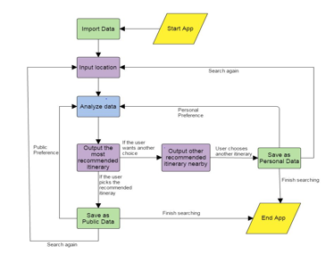
產品或服務雛型設計圖
Flow Chart
Link : http://imgur.com/a/JvZ54

Slide 10
分工
胡斐評-Front-End
何立威-Back-End
李詩恩-UI/UX
林庭佑-Algorithm

